Slide 1

Propuesta de Cambio de Estructura Instituto Tecnológico
Universidad Católica de la Santísima Concepción

Slide 2
Drivers del Cambio de Estructura
PDE Institucional – PDE IT.
PMI.
Nuevos Criterios y Estándares de Acreditación.
Actualización de las Estructuras Académicas.
Foco en gestión y docencia.

Slide 3
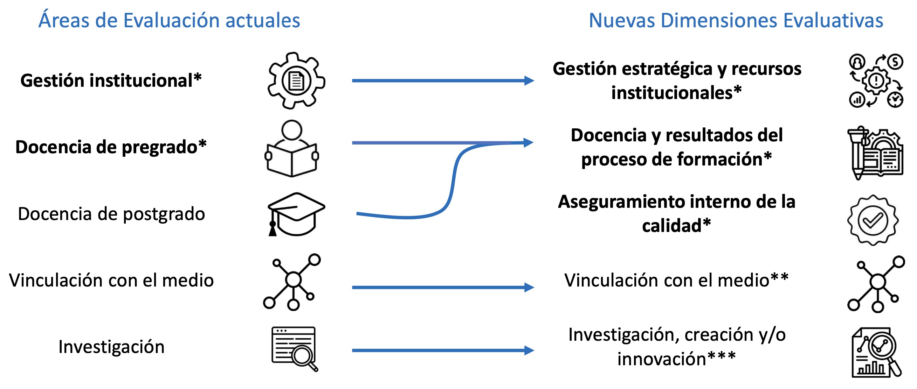
Dimensiones Subsistemas Universitario y Técnico Profesional
Obligatorias
** Obligatoria a partir del 30 de mayo de 2025
*** Voluntaria, pero necesaria, para obtener el periodo máximo de vigencia de acreditación institucional

Slide 4
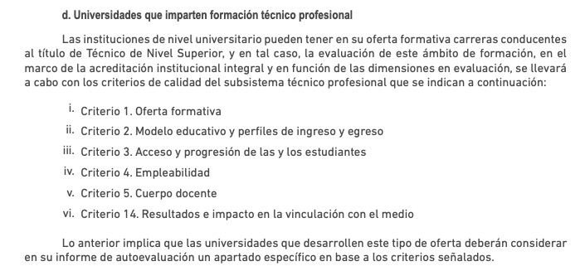
Dimensiones Subsistemas Universitario y Técnico Profesional
INTRODUCCIÓN A LOS CRITERIOS Y ESTÁNDARES DE CALIDAD DE LA EDUCACIÓN

Slide 5
Dimensión Docencia y Resultados del Proceso de Formación
Universidad
Criterio 1. Modelo educativo y diseño curricular
Criterio 2. Procesos y resultados de enseñanza y aprendizaje
Criterio 3. Cuerpo académico
Criterio 4. Investigación, innovación docente y mejora del proceso formativo
Técnico Profesional
Criterio 1. Oferta formativa
Criterio 2. Modelo educativo y perfiles de ingreso y egreso
Criterio 3. Acceso y progresión de los estudiantes
Criterio 4. Empleabilidad
Criterio 5. Cuerpo docente

Slide 6
Dimensión Aseguramiento de la Calidad
Universidad
Criterio 9. Gestión y resultados del aseguramiento interno de la calidad
Criterio 10. Aseguramiento de la calidad de los programas formativos
Técnico Profesional
Criterio 10. Gestión y resultados del aseguramiento interno de la calidad
Criterio 11. Aseguramiento de la calidad en programas formativos
Criterio 12. Integridad institucional
Dimensión Vinculación con el Medio
Universidad
Criterio 13. Política y gestión de la vinculación con el medio
Criterio 14. Resultados e impacto de la vinculación con el medio
Técnico Profesional
Criterio 11. Política y gestión de la vinculación con el medio
Criterio 12. Resultados e impacto de la vinculación con el medio

Slide 7
Dimensión Docencia y Resultados del Proceso de Formación
Criterio 1. Oferta Formativa
La institución cuenta con políticas y mecanismos para planificar, establecer y actualizar la formación profesional y técnica, la que resulta concordante con su misión, visión y propósitos institucionales. Considera, para ello, las necesidades y oportunidades del sector productivo y de servicios, así como aquéllas de los territorios en los que se insertan.
Criterio 2. Modelo Educativo y Perfiles de Ingreso y Egreso
El modelo educativo es coherente con los propósitos institucionales. Considera los distintos perfiles de ingreso de los estudiantes y el perfil de egreso esperado al término del proceso formativo, el cual pone énfasis en el desarrollo de habilidades prácticas. Existen políticas y mecanismos para asegurar la pertinencia de los perfiles de egreso, el diseño y la actualización curricular.

Slide 8
Dimensión Docencia y Resultados del Proceso de Formación
Criterio 3. Acceso y Progresión de los Estudiantes
La institución cuenta con políticas, criterios y procedimientos que consideran la admisión regular, como también la articulación con distintos niveles formativos, el reconocimiento de aprendizajes previos y otras modalidades de acceso, en el contexto del Marco de Cualificaciones para el subsector Técnico Profesional. Existen políticas y mecanismos de apoyo académico para la progresión de sus estudiantes, desde el acceso hasta su titulación, y dispone de indicadores que evidencian su desempeño.
Se consideran instancias, procesos y servicios orientados a los estudiantes, en aspectos complementarios a la docencia y al desarrollo de actividades extracurriculares.
Aplica criterios de integración y participación para favorecer su experiencia estudiantil.

Slide 9
Dimensión Docencia y Resultados del Proceso de Formación
Criterio 4. Empleabilidad
La institución cuenta con mecanismos de seguimiento de sus titulados y apoyo a la inserción laboral temprana.
Criterio 5. Cuerpo Docente
Existe una política y normativa que regula el ingreso, permanencia, idoneidad, suficiencia y evaluación de desempeño de las y los docentes, en atención a las necesidades de los programas que se ofrecen.
NIVEL 3
Existen evidencias que demuestran mejoramiento continuo de la dotación docente, y su contribución al logro de los aprendizajes esperados en sus estudiantes.
La institución cuenta con mecanismos para la actualización o perfeccionamiento disciplinar de sus docentes.
La dotación es suficiente, lo que le permite complementar las actividades formativas con otros quehaceres relevantes, tales como: proceso de actualización curricular, apoyo y orientación a los estudiantes, vinculación con el medio e innovación.
El cuerpo docente cuenta con especialistas vinculados al sector productivo y/o de servicios, pertinente a la formación.

Slide 10
Dimensión Aseguramiento Interno de la Calidad
Criterio 12. Integridad Institucional
La institución cuenta con normativas y mecanismos internos de control y monitoreo de su quehacer, orientados al cumplimiento de sus compromisos y obligaciones con los distintos integrantes de la comunidad educativa.
Dimensión Vinculación con el Medio
Criterio 12. Resultados e Impacto de la Vinculación con el Medio
La institución ha definido su entorno, los sectores y grupos de interés para realizar colaboración bidireccional, que enriquezcan su proyecto institucional y el proceso educativo. Entre otros, considera al sector productivo y de servicios, organismos públicos y privados, comunidades e instituciones de educación.
Los resultados aportan y contribuyen tanto al medio externo como al quehacer de la propia institución.
Notes:
En el sistema universitario
La universidad realiza acciones de vinculación con el medio que tienen un impacto positivo en su entorno significativo o a nivel nacional, y en la formación de las y los estudiantes, así como en otras funciones institucionales.

Slide 11
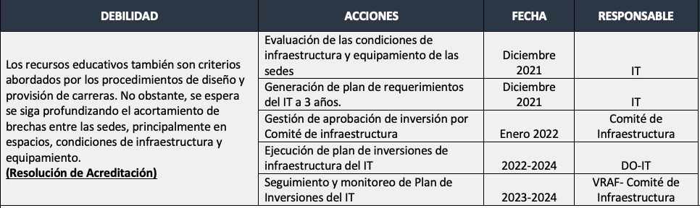
Plan de Mejoramiento Institucional

Slide 12
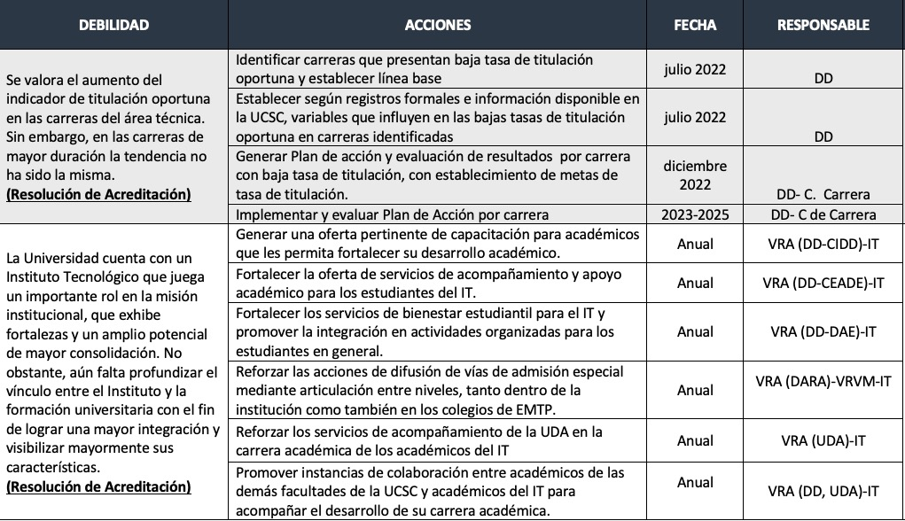
Plan de Mejoramiento Institucional

Slide 13
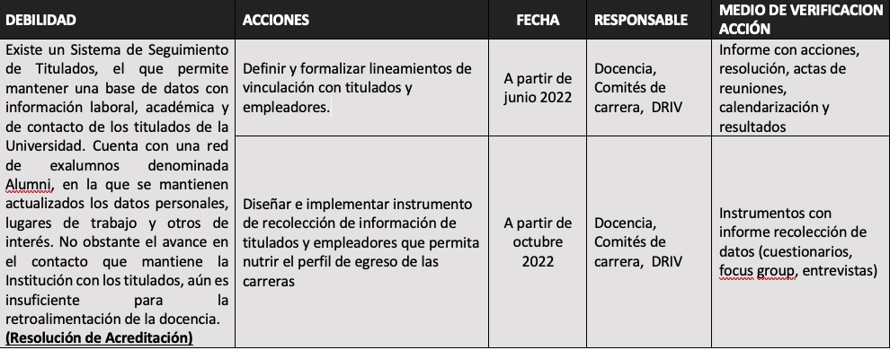
Plan de Mejoramiento Institucional

Slide 14
Indicadores de desempeño estudiantil
INSTITUTO TECNOLÓGICO

Slide 15
Progresión retención estudiantil a 1er año
Tendencia sostenida a la baja desde la cohorte 2016. Actualmente, tenemos el número más bajo de retención, al primer año, en las carreras de pregrado sin licenciatura (IT).

Slide 16
Tasa de titulación oportuna pregrado sin Licenciatura
Notes:
Tal como se puede observar, en el caso de la progresión de la titulación efectiva, hasta el año 2015 este indicador se encontraba por debajo del promedio de programas con licenciatura. Sin embargo, a partir del 2015 esta situación cambia llegando a 11,5 puntos porcentuales por sobre las carreras con licenciatura. De esta forma pasa de 27,6% el 2012 a un 56,9% en año 2017, un crecimiento del 101%.

Slide 17
Propuesta de Cambio de Estructura Instituto Tecnológico

Slide 18
Estructura actual Sede IT
Director(a) Sede
Encargados de Áreas
Docentes
Coordinador(a) Docente
Asistente Social
Encargado de Vinculación
Asistentes de Docencia
Secretaria de Dirección
Enfermería
Biblioteca
Asistente de Operaciones
Auxiliares
Encargado de Pastoral

Slide 19
Estructura nueva IT SEDE
Director Sede
Jefe de Carrera/ Encargado de Area
Docentes
Sub director académico de sede
Unidad de Servicios estudiantiles
Coordinador de Admisión y Vinculación
Asistente de Operaciones Académicas
Secretaria de Dirección
Encargado de Pastoral
Coordinador de Práctica y Empleabilidad
- Coordinar y velar por el cumplimiento de las actividades relacionadas con la docencia.
- Liderar a los jefes de carrera, coordinador de carreras y docentes.
- Subrogar a la dirección de sede.
- Apoyar la programación académica.
-Administración de reserva de salas
- Apoyo administrativo en la reserva y uso de recursos a la docencia.
- Atención de consultas y apoyo administrativo a docentes
- Control de asistencia docente.
- Coordinar los servicios a los estudiantes, DAE y GFE., Atención de solicitudes,
DARA
- Coordinar las acciones de difusión y admisión.
- Coordinar las actividades de vinculación con el medio.
- Convenios Institucionales (excepción prácticas)
- Convenios de Prácticas
- Gestión de Campos Clínicos
- Vinculación con Centros de Práctica
- Vinculación con Empleadores
Los Encargados de área pasan a llamarse Jefe de Carrera , con las mismas funciones y de 44 horas

Slide 20
Estructura IT Central
Director IT
Presidentes de Comité de Carrera (20)
Secretario Docente
Asistente de Dirección
Coordinadores Docentes en Sede
Director IT
Directores de Escuela
Subdirector IT
Asistente de Dirección
Control de Gestión
Jefes de Carreras
Sub director académico en Sede
Apoyo en la gestión del Director y la generación de indicadores para la gestión académica, trabajará coordinado con Dirección de Calidad, Gestión Estratégica y Finanzas
Académicos on perfil disciplinares afín de las carreras alojadas en las escuelas
Responsables del aseguramiento de la calidad. Liderar comités de carrera, selección de profesores, renovaciones curriculares
- Coordinar y velar por el cumplimiento de las actividades relacionadas con la docencia.
- Liderar a los jefes de carrera, coordinador de carreras y docentes.
- Subrogar a la dirección de sede.

Slide 21
Modificaciones y Cargos propuestos en estructura IT Central
Subdirector Académico: Sólo implica un cambio de nombre coordinará la labor de los Directores de Escuela y Coordinadores Académicos. Dependencia del Director General IT.
Directores de Escuela: Dependencia del Subdirector Académico. Responsables del aseguramiento de la calidad. Liderar comités de carrera, selección de profesores, renovaciones curriculares, creación de programas y modalidades de estudio, desarrollo del área en vinculación con el medio. Responsable de los principales indicadores académicos de la Escuela asignada. Las Escuelas serán consideradas como tal de acuerdo al número de carreras (5) según DR 7/2023.
Especialista Control de Gestión: Responsable de reportar los principales indicadores resultantes del PDE IT / UCSC , informar periódicamente el avance de las tareas derivadas del PMI y de los PM carreras – escuelas, derivados del proceso de autoevaluación sistemática. Insuma directamente a la Dirección Central, Direcciones de Sede y Direcciones de Escuela.

Slide 22
Modificaciones y cargos propuestos en estructura IT Sede.
Coordinador (a) Académica: Modificación . Cambio de nombre. Foco en el liderazgo sobre los Jefes de carreras en Sede. Dependencia funcional en Sede del Director de la Sede y del Subdirector Académico en el nivel central. Velará por la adecuada programación y operación académica en Sede. Reemplazará al DS cuando corresponda.
Jefe de Carreras: Modificación. Cambio de Nombre. Focalizan su gestión en los aspectos académicos y de aseguramiento de la calidad de las carreras a su cargo según criterios de acreditación TP. Se homologa la nomenclatura a las demás Facultades de la Universidad.
Jefe de Servicios Estudiantiles: Cargo propuesto (44 hrs) . Coordinará todos los servicios disponibles de la Universidad para entregar una respuesta integral a los estudiantes en Sede. Permitirá orientar, resolver dudas y requerimientos académicos y administrativos. La atención se realizará en un solo lugar a través de los actuales asistentes administrativos en un lugar que se denominará Unidad de Servicios al Estudiante . Con ello se atiende y homologan servicios de atención y acompañamiento de estudiantes en ambas jornadas, y se derivan los casos que requieran más intervención de los Jefes de Carreras. (Cambios de carrera, sede, convalidaciones). Labor que actualmente realizan los encargados de área.
Coordinador (a) de Prácticas y empleabilidad: Cargo propuesto aprobado en presupuesto 2023 (44 hrs) concentrará la gestión completa prácticas y colocación laboral. Descargará el trabajo actual de contacto, vinculación, gestión y sistematización de procesos de práctica y empleabilidad, labor que actualmente realizan los encargados de área.
Asistente de Operaciones académicas: Cargo propuesto (44 hrs) . Descargará tareas asociadas a la optimización de la programación académica, control de gestión docente, reserva y usos de espacios académicos, apoyo administrativo a docentes. Labor que actualmente realiza la Coordinación Docente.
Coordinador de Vinculación y Admisión: Cambio de nombre. Foco en vinculación y admisión de programas de pregrado.

Slide 23
Propuesta de Cambio de Estructura Instituto Tecnológico
Universidad Católica de la Santísima Concepción

